Slide 1


LE UPANIṢAD (II parte) prof.ssa Maria Angelillo
Introduzione all’induismo, a.a. 2025-2026

Slide 2
DOTTRINA DEL KARMAN/SAṂSĀRA: implicazioni ai fini dell’orientarsi umano nel mondo
L’identità umana appare come un ruolo intercambiabile che il sé immortale interpreta temporaneamente: non esiste, pertanto, alcuna rigida separazione fra l’uomo e gli altri esseri viventi, le cui forme di esistenza sono ruoli altrettanto provvisori. Tutti sono raccolti insieme nel ciclo della vita, nell’unità fondamentale del samsara.
Non c’è posto per il pensiero antropocentrico: l’uomo non ha una posizione privilegiata e non solo all’uomo è riconosciuta una rilevanza religiosa-morale.
Etica non antropocentrica

Slide 3
IMPLICAZIONI ai fini dell’orientarsi umano nel mondo
La dottrina del karman è chiamata in causa per spiegare e giustificare l’innata appartenenza degli uomini a gruppi dotati di status sociale diverso e collocati in una gerarchia sociale fondata sul principio di diseguaglianza degli uomini fra loro
Funzionale alla conservazione di gerarchie sociali ereditate
Fattore di letargia e cristallizzazione sociale?
La concezione della salute e della malattia: dialoga anch’essa con la dottrina del karman/saṃsāra, che orienta e influenza significativamente la prassi e l’etica medica

Slide 4
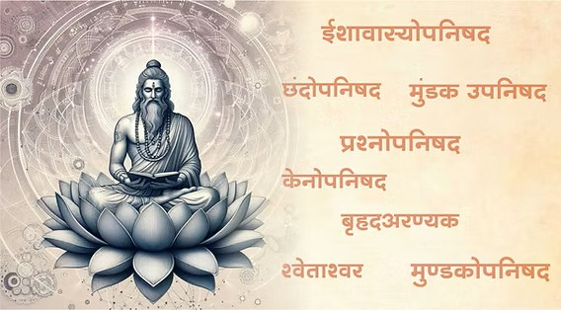
IL MOKṢĀ
Il mokṣā, la liberazione, si configura come l’obiettivo ultimo dell’uomo, in grado di trascendere gli altri scopi dell’esistenza identificati dal pensiero hindu.
Il mokṣā è una dimensione di libertà assoluta che si realizza nell’emancipazione definitiva dai legami con il ciclo di morti e rinascite successive descritto dal samsara

Slide 5
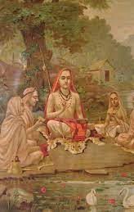
ĀTMAN
La condanna all’impermanenza descritta dal samsara e decretata dall’atto, karman, introduce alla riflessione sull’essenza del soggetto dell’azione, l’eterno responsabile dell’universo etico upanishadico.

Slide 6
ĀTMAN
Presente nell’intimo di ogni individuo, l’ātman è la sintesi di tutti i fattori e i fatti di coscienza, il principio invisibile, imperituro, più intimo ed essenziale che sostiene l’esistenza individuale. Di esso si dice che, piccolo come un chicco di riso e più grande della terra, del cielo e degli spazi, dimori nel cuore: esente da vecchiaia e da morte, libero dai legami terreni e dal dolore, calmo in se stesso, è indifferente alle implicazioni dell’agire, trascende le limitazioni del tempo e dello spazio ed è libero da nesso causale.

Slide 7
ĀTMAN
La conoscenza metafisica del sé, ātman in sanscrito, costituisce il tema centrale dell’indagine upanishadica: l’identificazione del fondo permanente della vita con l’essenza spirituale dell’uomo, principio cosciente della persona, puro soggetto di conoscenza, testimone impassibile di tutti i moti mentali, è a parere di taluni studiosi la più grande acquisizione di questi testi sapienziali.

Slide 8
ĀTMAN
L’ātman non è conoscibile per mezzo degli strumenti e delle categorie cognitive che organizzano l’esperienza ordinaria: non è attraverso un atto intellettuale che ci si può rendere consapevoli della sua esistenza, le argomentazioni e i ragionamenti che ordinano la percezione e la comprensione della realtà comunemente sperimentata dall’individuo non sono adeguati per sondarne la natura.
E’ nello spazio della meditazione che l’uomo può esperire l’ātman, di cui altrimenti nulla si può dire: “neti neti”, “non così, non così”, è la formula usata per descriverne la radicale inconoscibilità logica e dialettica. Eppure la vera conoscenza, l’unica cui valga la pena votarsi, è proprio quella dell’ātman, principio unitario della personalità e al contempo sapienza immanente nel mondo

Slide 9
ĀTMAN - BRAHMAN
L’ātman descrive un rapporto di identità con il Brahman, l’Assoluto. L’affermazione della coincidenza perfetta fra ātman e Brahman, con la relativa formulazione di una dottrina del “tutto-uno”, costituisce il cuore della speculazione upanishadica.
Il termine “brahman” originariamente indicava il potere del sacrificio, di cui nulla è reputato più antico o luminoso. In un secondo momento il vocabolo passò a definire un principio collegato non solo con il potere del rituale, ma anche con l’essenza dell’universo, con “l’essere assoluto che si trova nel cuore di ogni apparenza”

Slide 10
BRAHMAN
Come l’ātman, il Brahman si situa al di fuori della comprensione umana: la sua definizione è del tutto indeterminata ed eccentrica rispetto alle possibilità cognitive e intellettuali dell’individuo. Inconcepibile ed inconoscibile se non per mezzo di una teologia negativa che espliciti ciò che non è, il Brahman è oltre le limitazioni proprie dell’esistenza, è la matrice universale, il solo essere originario, invisibile, inespresso e privo di fondamenta.
Alla conoscenza del Brahman si può giungere solo mediante l’ascesi e la meditazione: opponendosi alle tendenze dispersive delle facoltà percettive, l’uomo può immergersi nell’Assoluto solo per mezzo della contemplazione. Colui che sperimenta il Brahman, vi si identifica o, come è stato affermato, si “transustanzia in lui”

Slide 11
BRAHMAN
Inaffferrabile dal pensiero e inesprimibile con la parola,
Immutabile,
Non soggetto alle limitazioni dello spazio e del tempo,
Inconoscibile,
Fondamento ontologico dell’universo
Indicibile e indefinibile, eppure esiste una triade di suoi attributi individuata già dal pensiero upanishadico

Slide 12
BRAHMAN
SAC-CID-ĀNANDA: ente/vero/buono-coscienza-beatitudine
Teoria della duplice forma del Brahman: nirguṇa Brahman e saguṇa Brahman
    Saguṇa Brahman: Iśvara (Signore), iṣṭa devata (divinità d’elezione); tre funzioni principali: Brahmā, Viṣṇu e Śiva (trimūrti);
    Avatāra: discesa
    La Dea

Slide 13

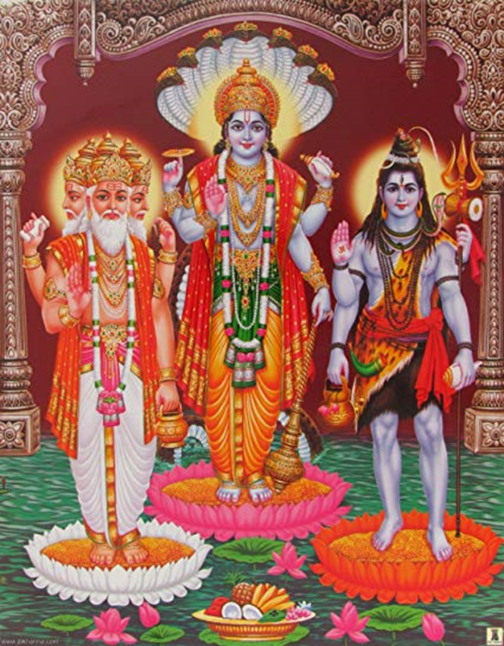
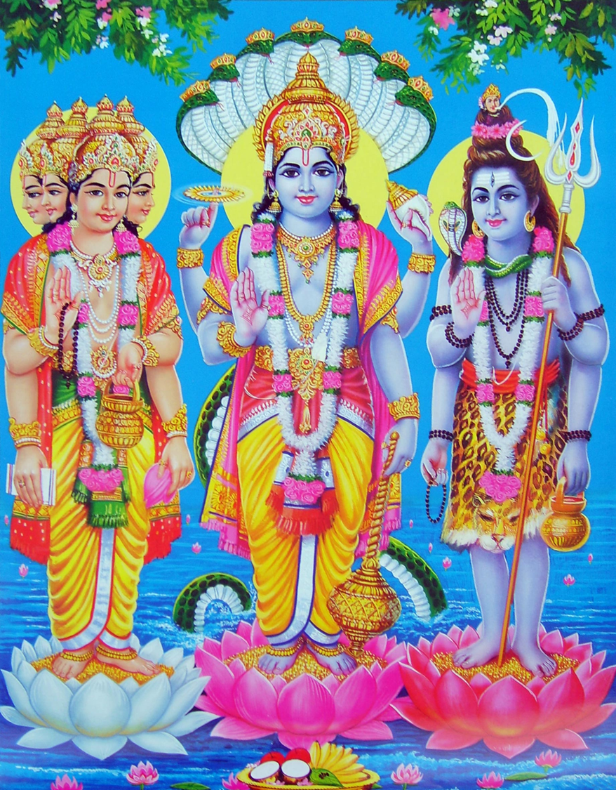

Slide 14
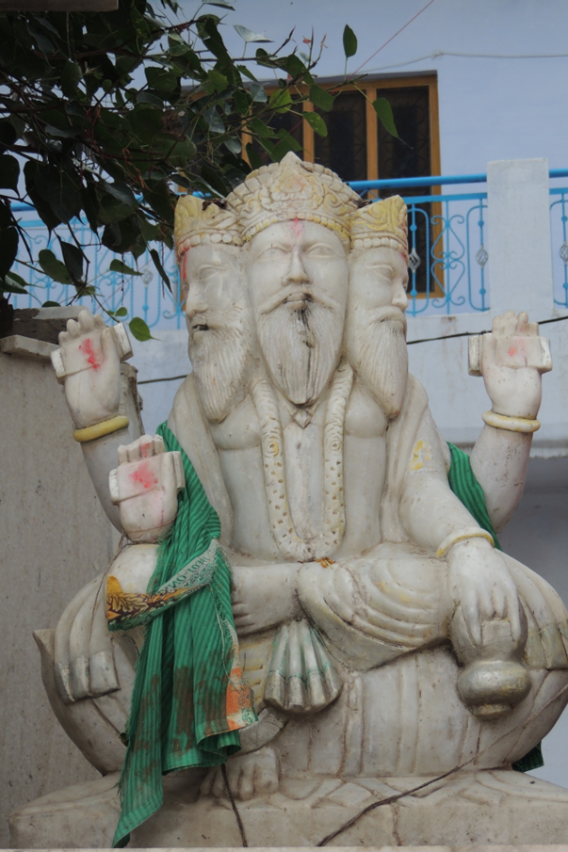
brahmā
Divinità preposta alla manifestazione del mondo

Slide 15
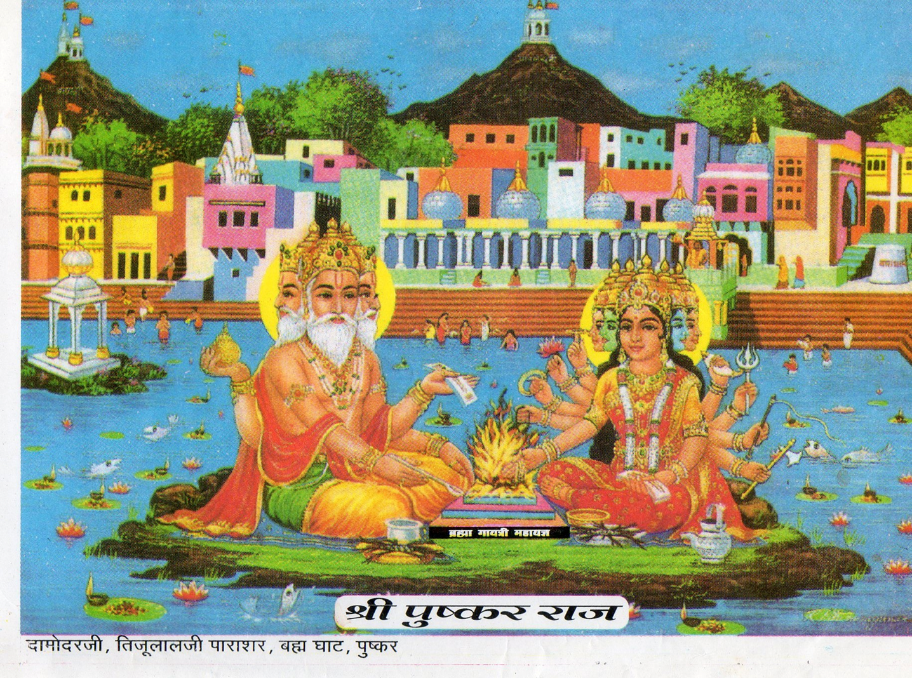

Slide 16
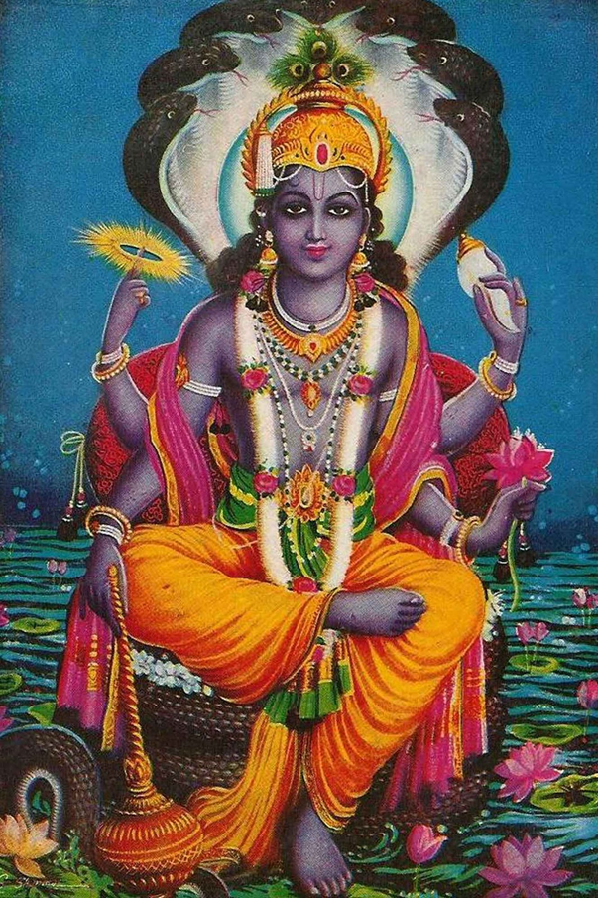
viṣṇu
Divinità preposta alla preservazione del dharma;
«colui che pervade [l’intero universo]»;
Figura divina «benevola e mai nemica dell’uomo, desiderosa e capace di accordare abbondanti ricchezze ai suoi adoratori, che si preoccupa di assicurare la continuità della razza umana»;
Divinità solare, portatrice di una onnipervasiva energia che dona e protegge la vita.

Slide 17
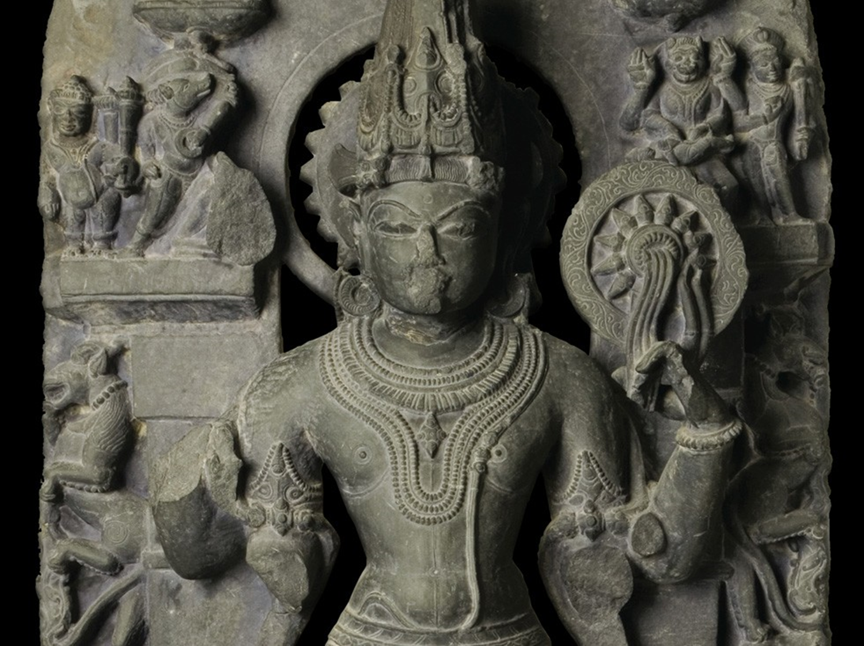

Slide 18
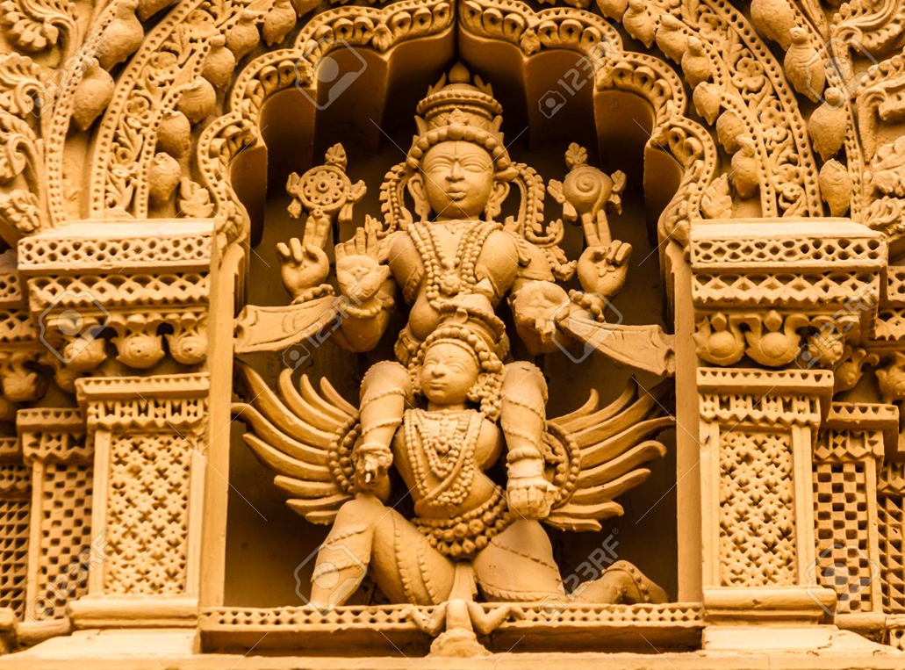

Slide 19
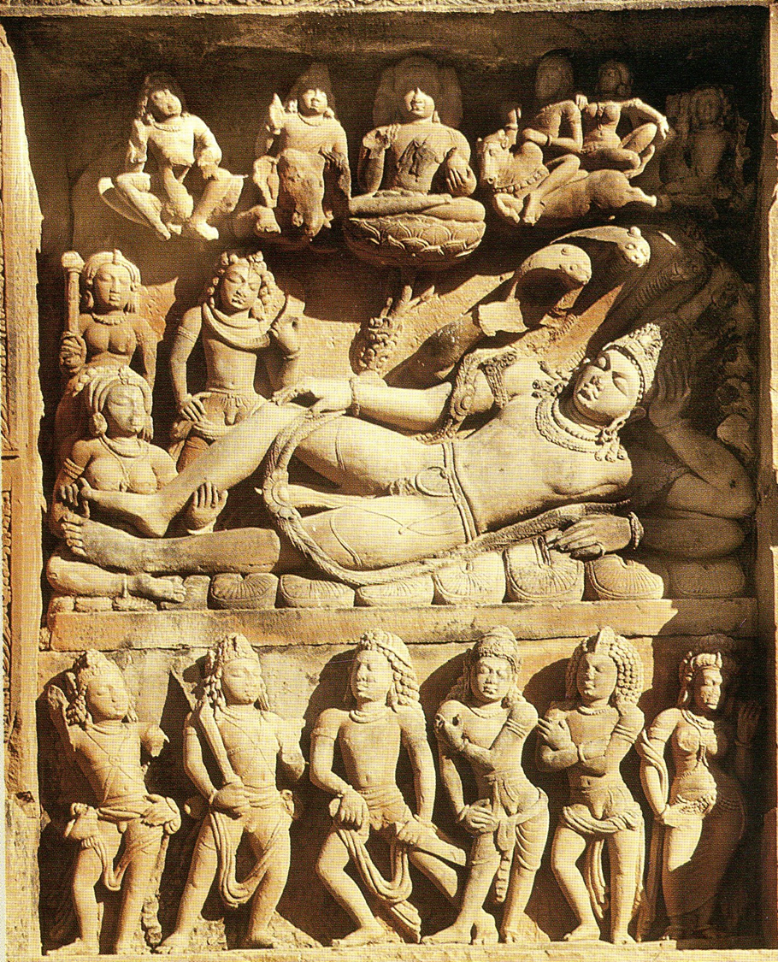

Slide 20
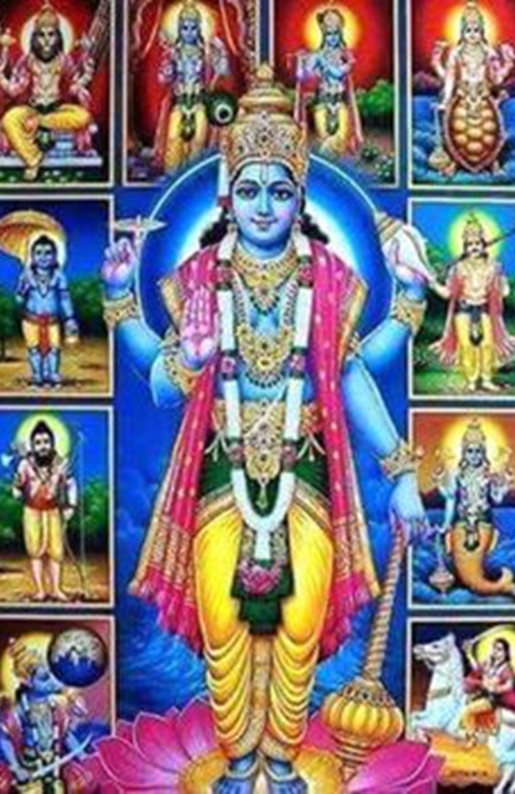
AvatāRA
Matsya
Kūrma
Varāha
Narasiṃha
Vāmana
Paraśurāma
Rāma
Kṛṣṇa
Buddha
Kalkin

Slide 21
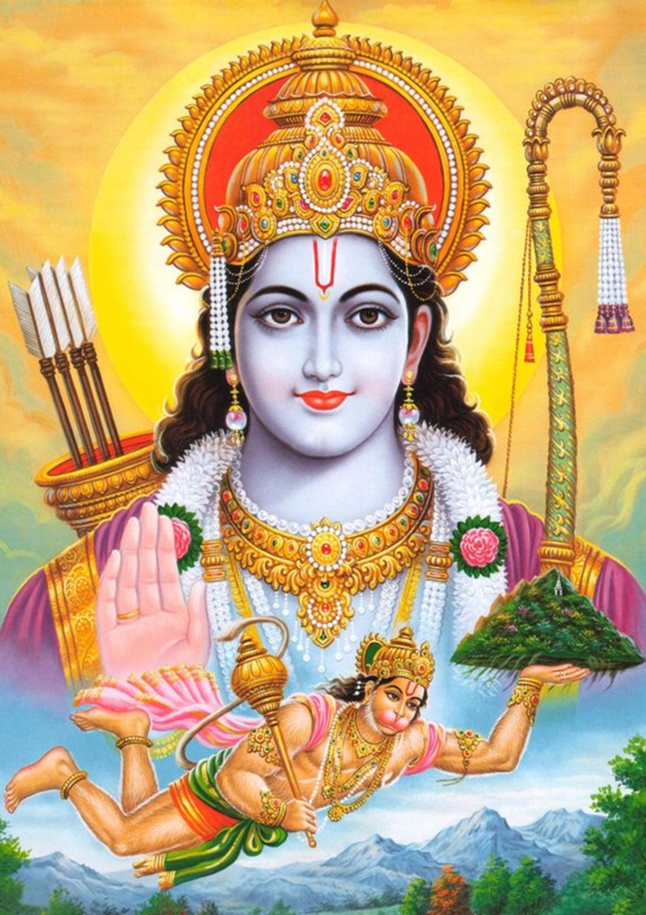
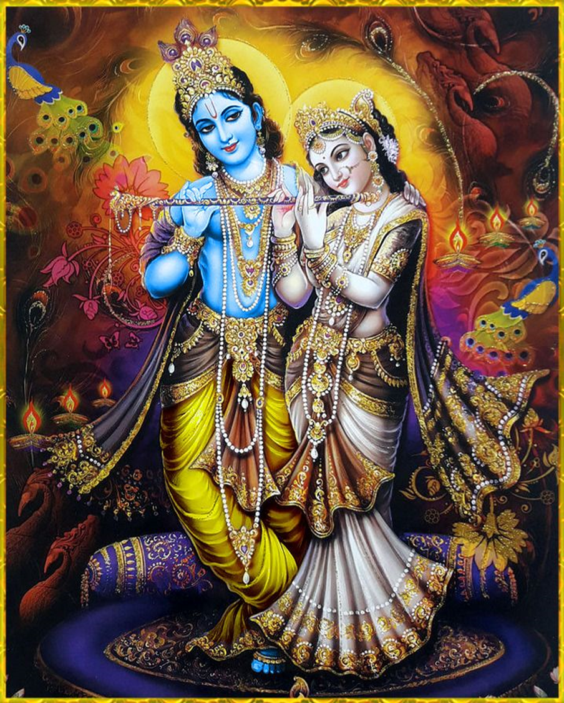

Slide 22
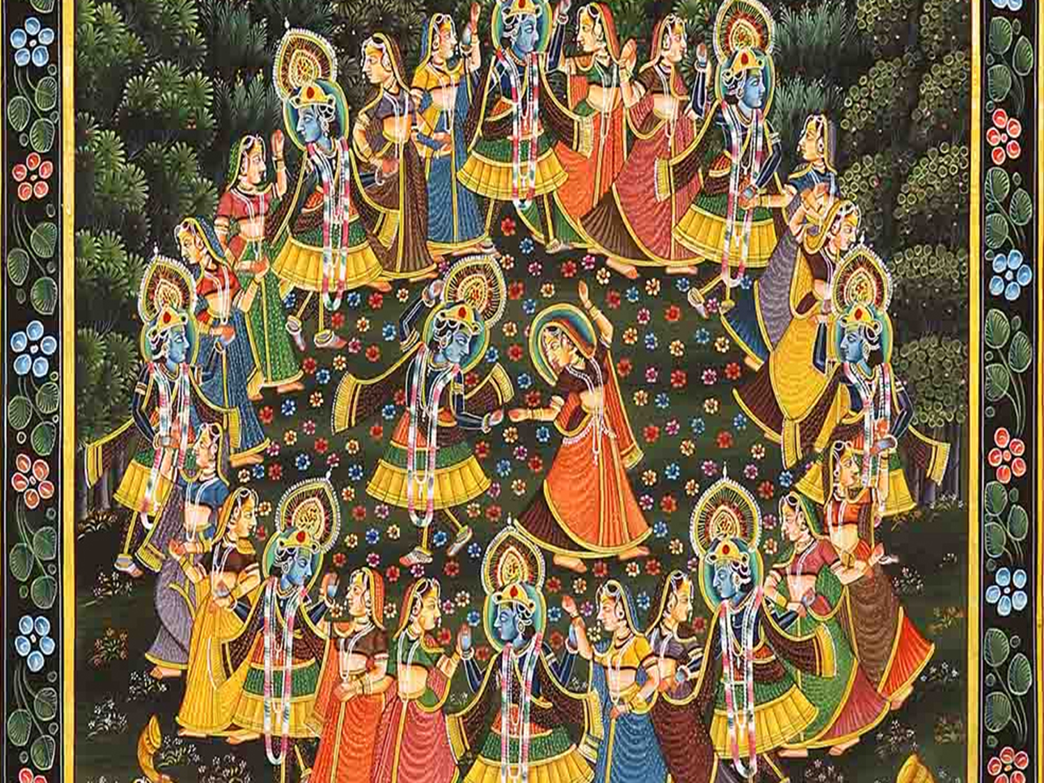

Slide 23
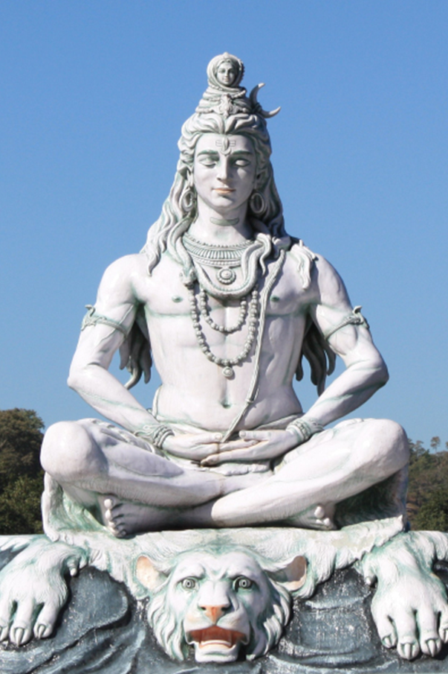
śiva
Antico Dio vedico Rudra a cui per la prima volta nella Śvetāśvara Upaniṣad viene attribuito l’appellativo Śiva, «fausto, benefico, propizio»;
Divinità che riassume le opposte esperienze e pulsioni della vita.

Slide 24
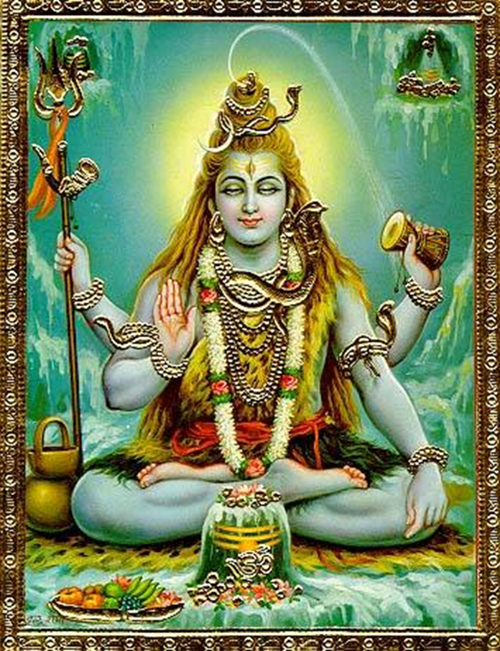
śiva
Mahāyogin
Gaṅgā
Triśūla
Ḍamaru
Liṅga
Kālakūṭa

Slide 25
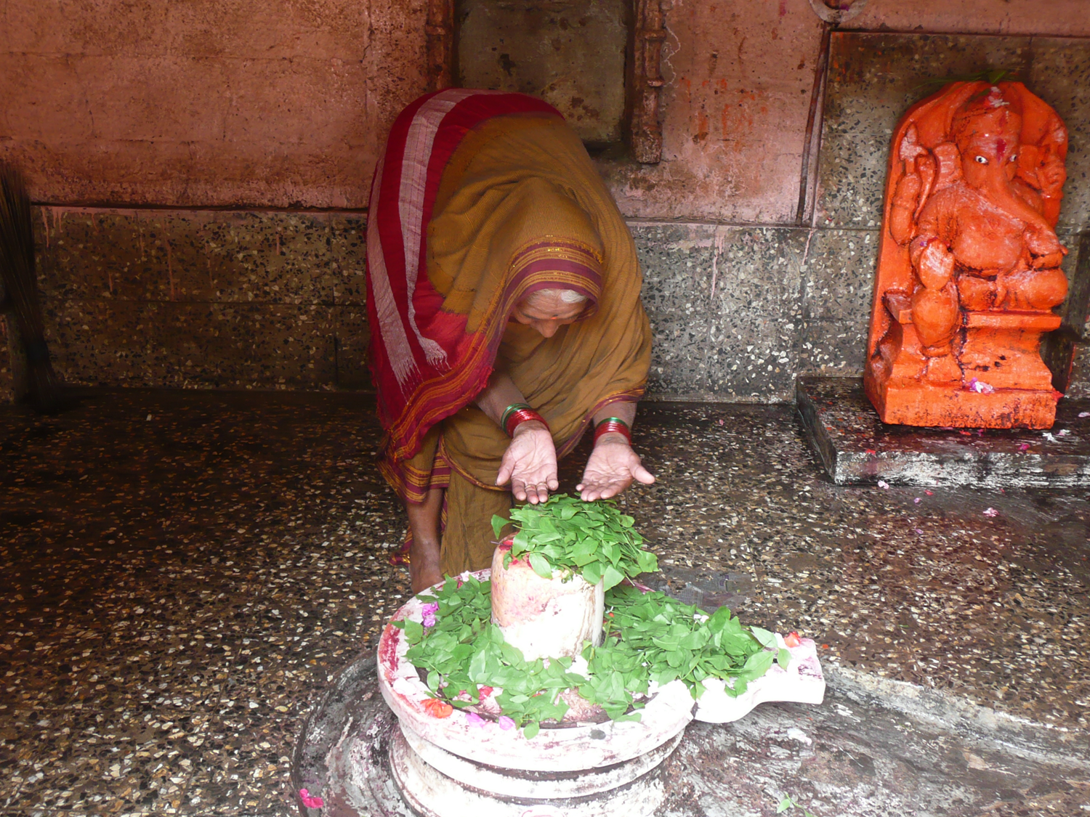

Slide 26
ĀTMAN - BRAHMAN
Il principio dell’ «uno-tutto» afferma dunque l’esistenza al di sotto del mutevole mondo esteriore di una realtà immutabile identica a quella che si cela nell’intimo di ciascun soggetto: l’essenza ultima dell’universo e di ogni essere individuale coincidono perfettamente. Tale dottrina, oltre a rappresentare la preoccupazione precipua della riflessione upanishadica, costituisce il maggior stimolo fornito da questi testi alla successiva speculazione filosofica. La realizzazione, o meglio “l’interiore inverarsi”, dell’equivalenza fra la realtà trascendente il mondo (Brahman) e il fondamento dell’esistenza umana (ātman) costituisce “la sintesi conoscitiva e il fine pratico delle Upanishad”.

Slide 27
LA MANIFESTAZIONE
Identificato nel Brahman il principio unitario esente e precedente l’esperienza plurale della manifestazione, e il fondamento da cui traggono il loro essere tutte le creature esistenti e possibili, e stabilita l’identità fra Brahman e ātman, le Upaniṣad propongono una riflessione sul rapporto esistente fra il Brahman, l’Assoluto, e il molteplice mondo oggettivo che da esso deriva.
Le soluzioni offerte contemplano la descrizione della pluralità come manifestazione dell’Assoluto o la derivazione dell’una dall’altro attraverso un processo graduale scandito da livelli successivi di esteriorizzazione.

Slide 28
SPECIFICITÀ DEL PENSIERO UPANISHADICO:
in una più precisa determinazione del concetto di ātman,
nella chiara identificazione dell’ātman e del Brahman, supreme entità metafisiche rispettivamente individuale e cosmica,
nella ferrea legge della retribuzione delle opere, karman, secondo cui ogni azione produce, sul modello dell’inesorabile automatismo governante l’atto rituale, un effetto destinato a manifestarsi nella vita presente o in esistenze future,
nella formulazione esplicita, correlato della concezione del karman, della dottrina della trasmigrazione descritta dal ciclo delle morti e delle rinascite o samsara, dal giogo del quale l’uomo anela ad emanciparsi per sottrarsi al duplice dolore della illusione e della morte,

Slide 29
SPECIFICITÀ DEL PENSIERO UPANISHADICO:
nella percezione che la vita di per sé, minata dal tarlo dell’impermanenza, non costituisca un bene desiderabile,
nella grande considerazione in cui viene tenuta la conoscenza, concepita innanzitutto come intuizione dell’identità del proprio ātman con il Brahman universale, e nel parallelo ridimensionamento dell’efficacia attribuita alla scienza sacrificale,
nello sviluppo di una forma di svalutazione dei piaceri terreni e della componente mondana dell’esistenza,
nell’affermarsi della rinuncia all’azione come via soteriologica eccellente.

Slide 30
LA LIBERAZIONE
La liberazione dal samsara tanto nelle opere più antiche quanto in quelle più recenti consegue sempre dall’acquisizione della consapevolezza dell’identità fra atman e Brahman, frutto “dell’intuizione immediata e continua di ciò che si è”.
Il conseguimento della gnosi salvifica è posto in relazione con lo sviluppo di una capacità recettiva che consenta di penetrare l’identità atman-Brahman, inattingibile, come si è detto, per mezzo dell’intelletto, della ragione e dei loro mezzi e schemi cognitivi. E’ nello spazio della contemplazione e della meditazione che l’anima individuale può realizzare l’identificazione con l’Assoluto.

Slide 31
GLI STATI DI COSCIENZA
La speculazione upanishadica sviluppa una teoria degli stati di coscienza che nella progressione fra Upaniṣad antiche e medie si arricchisce sostanzialmente. Le prime Upanishad, Brihad-aranyaka (II, 1, 17-19; IV, 3, 9-18) e Chandogya (VI, 8, 1), riconoscono tre stati di coscienza: la veglia, il sonno con sogni e il sonno profondo. Mentre durante la veglia l’uomo è distratto dall’attività degli organi di senso e della mente, entrambi sottoposti alle sollecitazioni esterne, e nel sonno con sogni la mente opera liberamente ispirandosi a eventi o stati d’animo vissuti durante la veglia, nel sonno profondo tanto la mente quanto i sensi sono inattivi. In questa condizione la coscienza empirica cessa completamente e l’anima, emancipata dalle categorizzazioni dicotome che frantumano l’unità dell’essere, entra temporaneamente in una beatitudine che è quella dell’anima universale.

Slide 32
GLI STATI DI COSCIENZA
Le Upanishad medie aggiungono a questa più antica tripartizione un quarto stato, detto caturtha o turiya, nel quale si abolisce durevolmente ogni determinazione, ogni conoscenza, inclusa quella che non comporta più differenze, dissolvimento totale in un Assoluto inesprimibile, impensabile, spiritualità assoluta senza coscienza

Slide 33
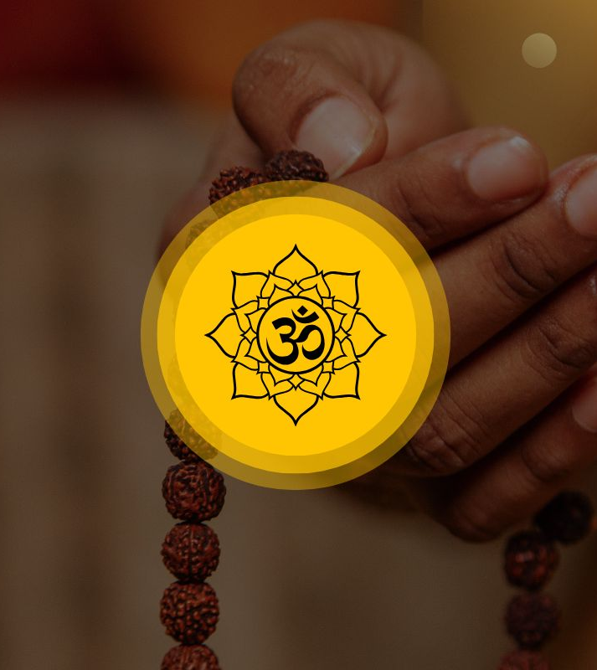
Mandukya Upanishad
mette in relazione le differenti condizioni della coscienza umana con la teoria degli stati molteplici dell’essere
l’estroversione del Brahman nella pluralità, mossa da volontà ludica, è scandita attraverso quattro fasi a cui corrispondono altrettante possibilità coscienziali, ciascuna delle quali è, a sua volta, associata a una delle componenti sonore della sacra sillaba om.

Slide 34
Mandukya Upanishad
Il quadruplice sistema di corrispondenze prevede che
al mondo materiale corrisponda lo stato di veglia e la lettera “a”;
al livello sottile della manifestazione il sonno con sogni e la lettera “u”;
all’essere come causa di tutti gli infiniti possibili assunti come forme della sua potenza il sonno profondo e il suono “m”;
e, infine, all’essere identico a se stesso il quarto stato, turiya, e la vibrazione nasale che completa la pronuncia della om.
Se i primi tre stati contemplati dalla Upanishad descrivono rispettivamente l’esperienza dell’individuo immerso nel mondo del divenire, quella di un mondo interiore che ha ancora legami col mondo esterno e quella dell’assenza di dualità, l’essenza di turiya, incommensurabile, indefinibile, inafferrabile, indescrivibile e impenetrabile, è l’esperienza dell’atman.

